Slide 1
คำยืมภาษาเขมรในภาษาไทย
ผู้สอน อ. มธุมิส สมานทรัพย์

Slide 2
คำยืมจากภาษาเขมร
ภาษาเขมรเป็นภาษาคำโดด จัดอยู่ในตระกูลมอญ-เขมร
ไทยกับเขมรมีความสัมพันธ์กันมาเป็นเวลาอันยาวนาน จึงทำให้มีการหยิบยืมถ้อยคำภาษา ของกันและกัน ไทยยืมคำภาษาเขมรมาใช้เป็นจำนวนมาก
ภาษาเขมรนอกจากจะใช้กันในประเทศกัมพูชาแล้ว ยังใช้กันในบรรดาคนไทยเชื้อสายเขมรทางจังหวัดต่าง ๆ บางจังหวัดทางภาคตะวันออกเฉียงเหนือ และภาคตะวันออกของประเทศไทยด้วย
คำเขมรเข้าสู่ภาษาไทยโดยทางการเมือง ทางวัฒนธรรมและทางภูมิศาสตร์ เรายืมคำเขมรมาใช้โดยการทับศัพท์ ทับศัพท์เสียงเปลี่ยนไป และเปลี่ยนเสียงเปลี่ยนความหมาย

Slide 3
วิธีสังเกตคำเขมร
๑. คำเขมรที่เป็นคำโดดเหมือนคำไทยก็มี แต่เป็นคำที่เป็นคำศัพท์ คือ มีความหมายเข้าใจยาก ต้องแปล เช่น
อวย = ให้ แข = พระจันทร์
ได = มือ เลิก = ยก
แสะ = ม้า มาน = มี
ทูล = บอก บาย = ข้าว

Slide 4
วิธีสังเกตคำเขมร
๒. คำเขมรมักสะกดด้วยตัว จ ญ ร ล ส เช่น
เสด็จ
เจริญ
เดิร (ไทยใช้เดิน)
เถมิร (ไทยใช้ เถมิน = ผู้เดิน)
จรัล จรัส จัส (ไทยใช้ จัด = มาก, แรง, เข้ม, แก่)

Slide 5
วิธีสังเกตคำเขมร
๓. คำเขมร มักเป็นคำราชาศัพท์ในภาษาไทย เช่น
บรรทม – นอน
เสด็จ – ไป
เขนย – หมอน

Slide 6
วิธีสังเกตคำเขมร
๔. คำเขมรมักเป็นคำแผลง เช่น
 ข แผลงเป็น กระ เช่น ขดาน เป็น กระดาน ขจอก เป็น กระจอก
 ผ แผลงเป็น ประ เช่น ผสม - ประสม
ผจญ - ประจญ
 ประ แผลงเป็น บรร เช่น ประทม เป็น บรรทม
ประจุ - บรรจุ ประจง - บรรจง

Slide 7
วิธีสังเกตคำเขมร
๕. การสร้างคำโดยการเติมหน่วยคำเข้าข้างหน้าคำเดิม ทำให้คำเดิมพยางค์เดียวเป็นคำใหม่ ๒ พยางค์เรียกว่าการลงอุปสรรค บ (บัง,บัน,บำ) เช่น
เพ็ญ - บำเพ็ญ เกิด – บังเกิด โดย-บันโดย
เมื่อ บํ อยู่หน้าวรรคกะ หรือ เศษวรรคจะอ่านว่า "บัง" เช่น
บังคม บังเกิด บังอาจ
เมื่อ บํ อยู่หน้าวรรคตะ อ่านว่า "บัน" เช่น
บันดาล บันโดย บันเดิน
เมื่อ บํ อยู่หน้าวรรคปะ อ่านว่า "บำ" เช่น
บำบัด บำเพ็ญ บำบวง

Slide 8
วิธีสังเกตคำเขมร
๖. การสร้างคำโดยการเติมหน่วยคำเข้ากลาง คำหลัก ทำให้คำเดิมพยางค์เดียวเป็นคำใหม่ ๒ พยางค์เรียกการลงอาคม
การลง อำ น เช่น จง- จำนง, ทาย -ทำนาย, อวย-อำนวย การเติม อำ เช่น กราบ-กำราบ, ตรวจ-ตำรวจ, เปรอ-บำเรอ การเปลี่ยน ข เป็น ก เปลี่ยน ฉ เป็น จ เช่น ฉัน-จังหัน,แข็ง-กำแหง

Slide 9
วิธีสังเกตคำเขมร
๗. คำที่มี ๒ พยางค์ มีลักษณะเหมือนอักษรนำและอักษรควบของไทย เช่น
แขนง จมูก ฉนำ (ปี)
ไพร กระบือ ฉลอง
ขลัง เสวย ขลาด

Slide 10
วิธีสังเกตคำเขมร
๘. คำ ๒ พยางค์ ที่ขึ้นต้นด้วย คำ กำ จำ ชำ ดำ ตำ ทำ และสามารถแผลงเป็นตัวอื่นได้ มักเป็นคำเขมร เช่น
คำรบ (ครบ) กำเนิด (เกิด) จำหน่าย (จ่าย) จำแนก (แจก) ชำนาญ (ชาญ) ดำเนิน (เดิน)
ดำริ (ตริ) ตำรวจ (ตรวจ) > ทำนบ (ทบ)

Slide 11
วิธีสังเกตคำเขมร
๘. คำ ๒ พยางค์ ที่ขึ้นต้นด้วย คำ กำ จำ ชำ ดำ ตำ ทำ และสามารถแผลงเป็นตัวอื่นได้ มักเป็นคำเขมร เช่น
คำรบ (ครบ) กำเนิด (เกิด) จำหน่าย (จ่าย) จำแนก (แจก) ชำนาญ (ชาญ) ดำเนิน (เดิน)
ดำริ (ตริ) ตำรวจ (ตรวจ) > ทำนบ (ทบ)

Slide 12
คำยืมภาษาจีนในภาษาไทย

Slide 13
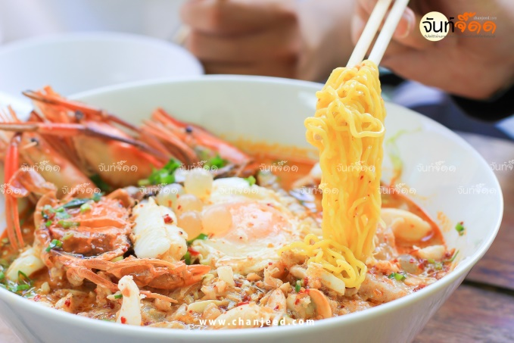
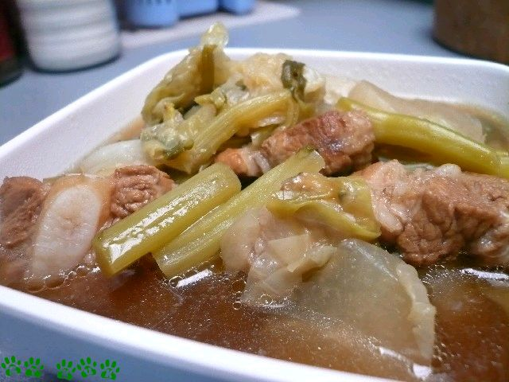
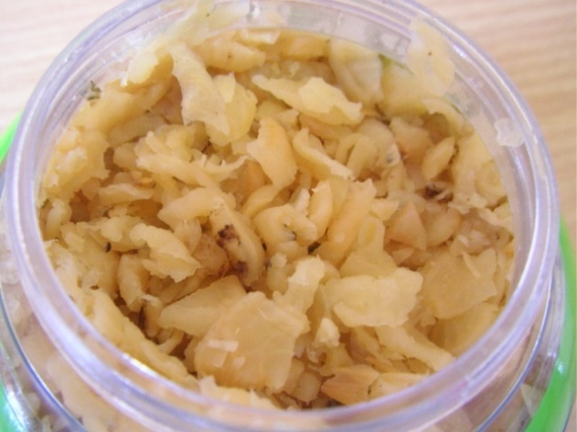
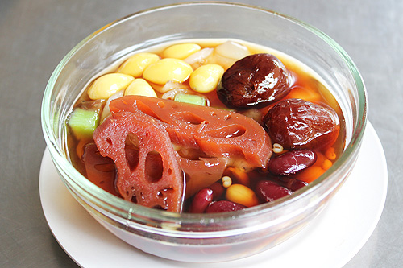
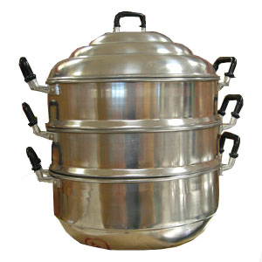
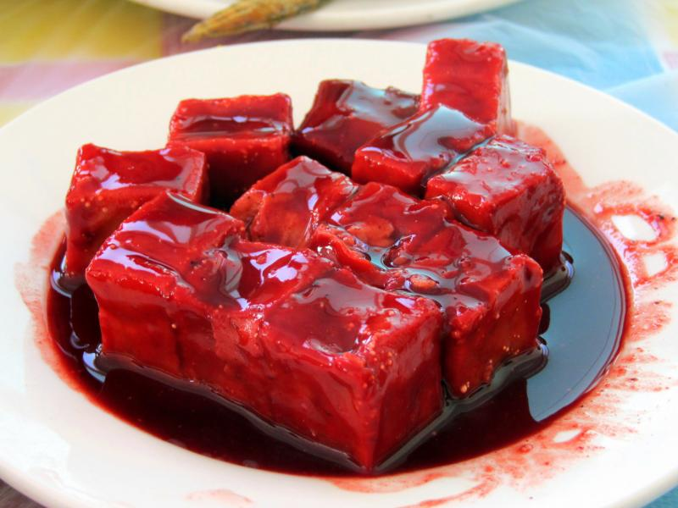

Slide 14
คำยืมจากภาษาจีน
การยืมคำภาษาจีนมาใช้ในภาษาไทยนั้น มักยืมมาจากภาษาจีนแต้จิ๋วและภาษาจีนฮกเกี้ยนมากกว่าภาษาจีนสาขาอื่นเนื่องจากชาวจีนแต้จิ๋วและชาวจีนฮกเกี้ยนได้อพยพเข้ามาอยู่ในประเทศไทยก่อนชาวจีนกลุ่มอื่น
คำภาษาจีนที่ยืมมาใช้ในภาษาไทยมีคำที่เกี่ยวข้องกับภาษาและวรรณคดี ความเชื่อ ศาสนา ประเพณี วัฒนธรรม ฯลฯ

Slide 15
วิธีนำคำยืมภาษาจีนมาใช้ในภาษาไทย
ไทยนำคำภาษาจีนมาใช้ โดยมากไทยเลียนเสียงจีนได้ใกล้เคียงกว่าชาติอื่น ๆ เช่น เกาเหลา ตั้งฉ่าย เต้าทึง เต้าหู้ เต้าฮวย พะโล้ แฮ่กึ๊น เป็นต้น
มีบางคำที่นำมาตัดทอนและเปลี่ยนเสียง เช่น เตี้ยะหลิว ตะหลิว บ๊ะหมี่ บะหมี่ ปุ้งกี ปุ้งกี๋

Slide 16
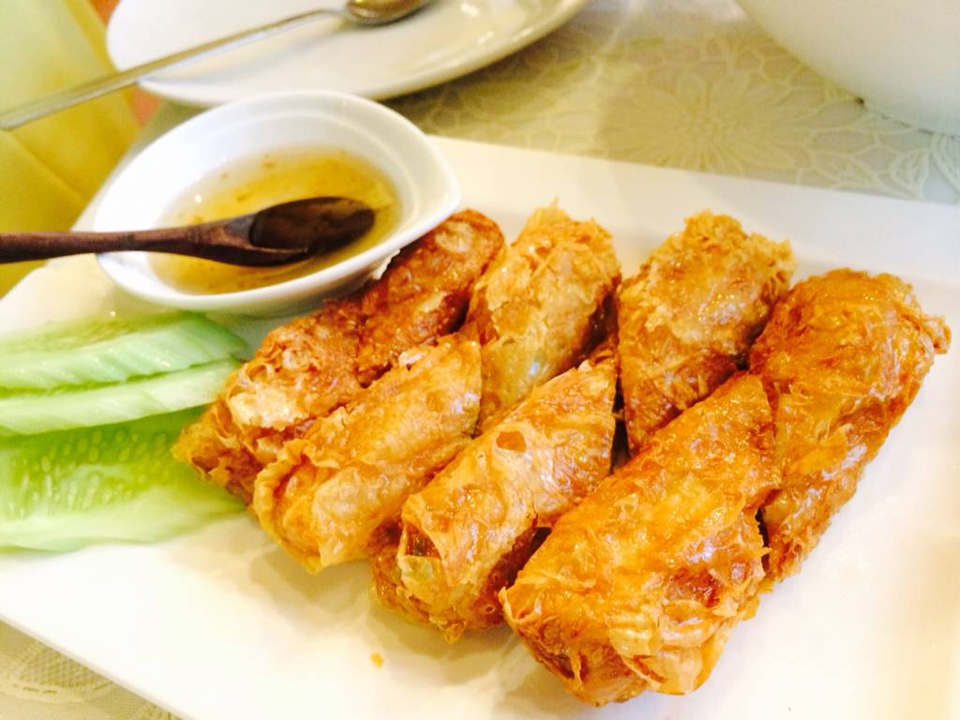
แฮ่กึ๊น น. กุ้งม้วน หมายถึงอาหารที่ใช้เนื้อกุ้งผสมแป้งมัน โขลกจนเหนียว ห่อด้วยฟองเต้าหู้เป็นท่อน หั่นเป็นแว่นทอด รับประทานกับน้ำจิ้มข้นหวาน.

Slide 17
วิธีการสังเกตคำยืมจากภาษาจีน
ภาษาจีนมีลักษณะคล้ายคลึงกับภาษาไทยมาก คือ เป็นภาษาคำโดด มีเสียงวรรณยุกต์
เมื่อนำคำภาษาจีนมาใช้ในภาษาไทยซึ่งมีวรรณยุกต์และสระประสมใช้จึงทำให้สามารถออกเสียงวรรณยุกต์และสระตามภาษาจีนได้อย่างง่ายดาย
คำภาษาจีนยังมีคำที่บอกเพศในตัวเช่นเดียวกับภาษาไทยอีกด้วย เช่น เฮีย (พี่ชาย) ซ้อ (พี่สะใภ้) เจ๊ (พี่สาว)
การสะกดคำภาษาจีนในภาษาไทยยังใช้ตัวสะกดตรงตามมาตราตัวสะกดทั้ง ๘ มาตราและไม่มีการใช้ทัณฑฆาต หรือตัวการันต์ด้วย

Slide 18
วิธีสังเกตคำยืมจากภาษาจีน
นำมาเป็นชื่ออาหารการกิน เช่น ก๋วยเตี๋ยว เต้าทึง แป๊ะซะ เฉาก๊วย จับฉ่าย เป็นต้น
เป็นคำที่เกี่ยวกับสิ่งของเครื่องใช้ที่เรารับมาจากชาวจีน เช่น ตะหลิว ตึก เก้าอี้ เก๋ง ฮวงซุ้ย
เป็นคำที่เกี่ยวกับการค้าและการจัดระบบทางการค้า เช่น เจ๋ง บ๋วย หุ้น ห้าง โสหุ้ย เป็นต้น
เป็นคำที่ใช้วรรณยุกต์ตรี จัตวา เป็นส่วนมาก เช่น ก๋วยจั๊บ กุ๊ย เก๊ เก๊ก ก๋ง ตุ๋น เป็นต้น

Slide 19
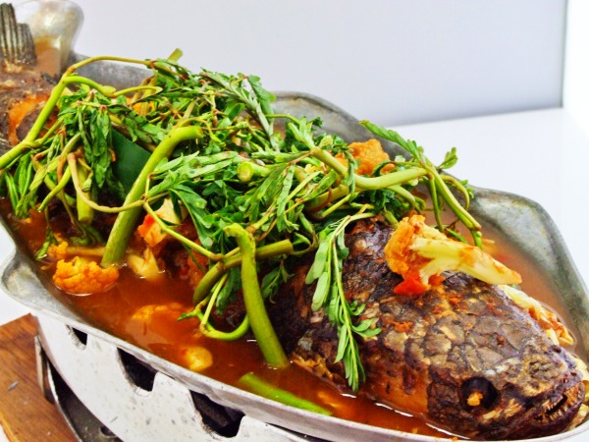
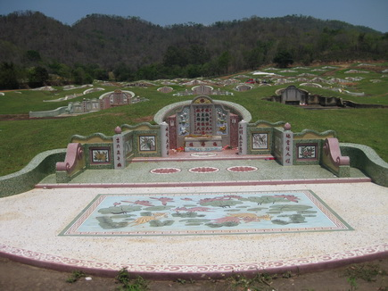
แป๊ะซะ
ฮวงซุ้ย

Slide 20
คำยืมภาษาชวา-มลายู ในภาษาไทย

Slide 21
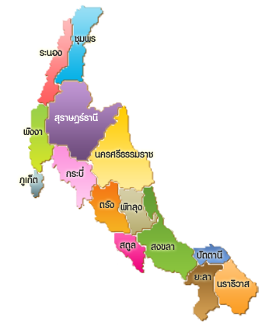
คำยืมจากภาษาชวา-มลายู
ประเทศไทยกับประเทศมาเลเซียมีอาณาเขตติดต่อกัน จังหวัดชายแดนไทยที่ติดต่อกับมาเลเซีย ได้แก่ จังหวัดสตูล สงขลา ยะลา และนราธิวาส

Slide 22
คำยืมจากภาษาชวา-มลายู
ทั้งสองประเทศจึงมีความสัมพันธ์กันทั้งในด้านการค้าขาย ทางด้านภาษา ศาสนา และวัฒนธรรมอื่น ๆ
ภาษามลายูในตระกูลภาษามลาโย – โพลินีเชียน หรือออสโตรนีเชียน
คำยืมจากภาษาชวา – มลายูก็เช่นเดียวกับคำยืมจากภาษาอื่น ๆ คือเมื่อเข้ามาใช้ปะปนในภาษาไทยแล้ว บางคำอาจมีความหมายคงเดิม บางคำความหมายเปลี่ยนแปลงไป คือ ความหมายแคบเข้า ความหมายกว้างออก หรือ ความหมายย้ายที่

Slide 23
คำยืมจากภาษาชวา-มลายู
พจนานุกรมฉบับราชบัณฑิตยสถาน พ.ศ. ๒๕๒๕ ได้กำหนด
“อักษรย่อในวงเล็บท้ายบทนิยาม” เพื่อบอกที่มาของคำต่าง ๆ เช่น ข. - เขมร, จ. - จีน, ช. - ชวา, ม. - มลายู เป็นต้น
พจนานุกรมได้แยกภาษาชวาและภาษามลายูเป็น ๒ ภาษา แต่มีมนุษยวิทยาหลายคนกล่าวว่า เดิมภาษาชวาและภาษามลายูเป็นภาษาเดียวกัน ชนสองชาตินี้ใช้ภาษามลายูร่วมกันมาก่อน

Slide 24
วิธีสังเกตคำยืมจากภาษาชวา-มลายู
๑) คำพื้นฐานของภาษาชวา – มลายูส่วนใหญ่เป็นคำ ๒ พยางค์ คำพยางค์เดียวมีน้อยมาก
๒) ภาษาชวา – มลายู ไม่มีเสียงพยัญชนะควบกล้ำ
๓) ภาษาชวา – มลายูไม่ใช่ภาษาวรรณยุกต์

Slide 25
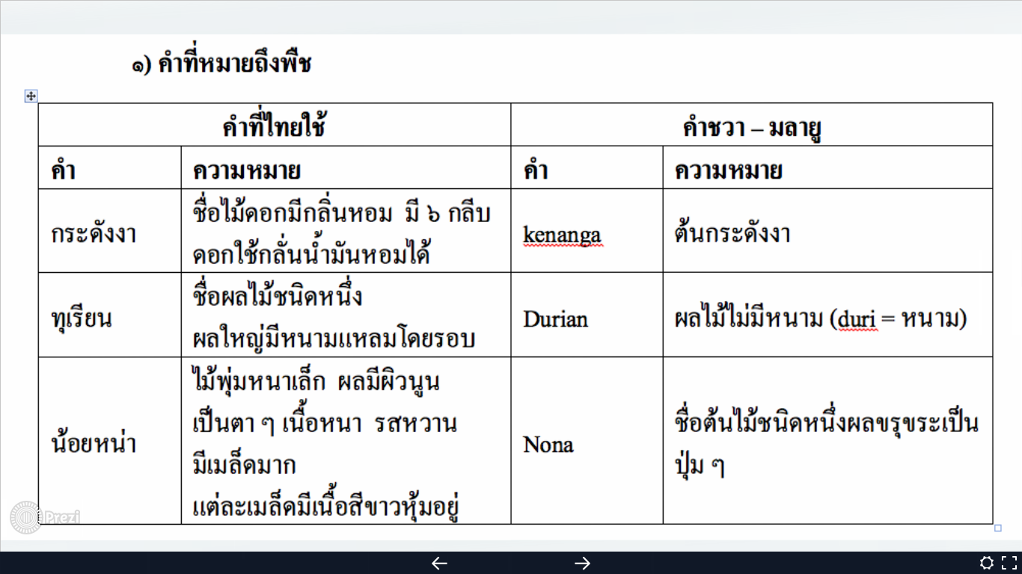
วิธีสังเกตคำยืมจากภาษาชวา-มลายู

Slide 26
วิธีสังเกตคำยืมจากภาษาชวา-มลายู

Slide 27
วิธีสังเกตคำยืมจากภาษาชวา-มลายู

Slide 28
วิธีสังเกตคำยืมจากภาษาชวา-มลายู

Slide 29
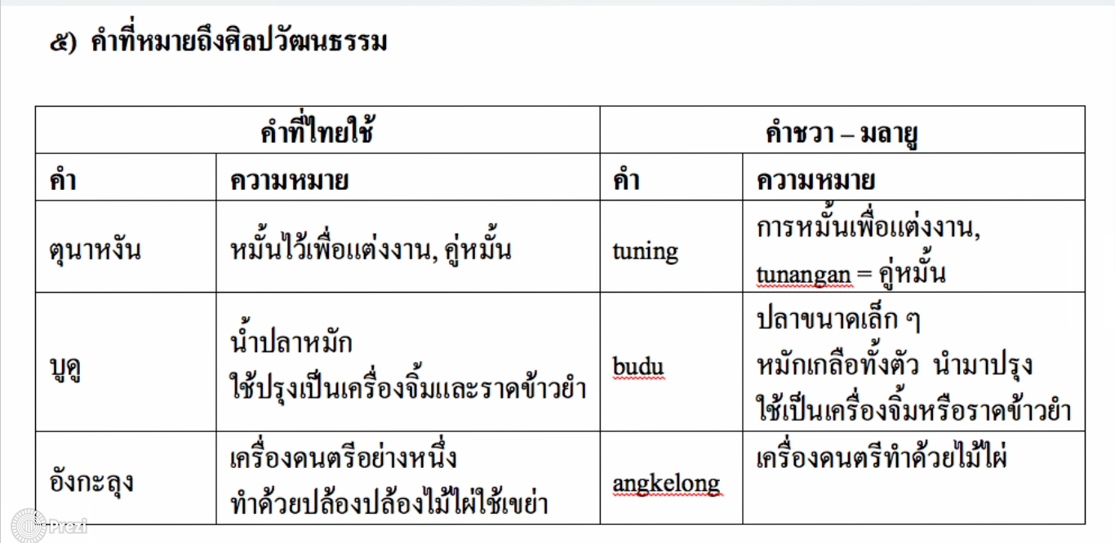
วิธีสังเกตคำยืมจากภาษาชวา-มลายู

Slide 30
วิธีสังเกตคำยืมจากภาษาชวา-มลายู
คำยืมภาษาชวา – มลายูส่วนหนึ่งมาจากวรรณคดีไทยเรื่องดาหลัง
ในสมัยรัชกาลที่ ๑ และอิเหนาในรัชกาลที่ ๒ โดยเฉพาะอิเหนานั้นได้รับการยกย่องว่าเป็นยอดของกลอนบทละคร ความไพเราะงดงามของบทละครเรื่องอิเหนายังเป็นที่ทราบกันดีมาจนถึงปัจจุบัน

Slide 31
วิธีสังเกตคำยืมจากภาษาชวา-มลายู

Slide 32
คำยืมภาษาอังกฤษ ในภาษาไทย

Slide 33
คำยืมจากภาษาอังกฤษ
ความเจริญก้าวหน้าทางด้านเทคโนโลยีและการศึกษาในยุคโลกาภิวัตน์ที่ไร้พรมแดน มีส่วนสำคัญทำให้คนไทยเรียนรู้ภาษาอังกฤษมากขึ้น จึงพยายามปรับปรุงวิธีการยืมคำภาษาอังกฤษเข้ามาไว้ในภาษาไทย เพื่อให้เหมาะสมกลมกลืนกับเสียงของภาษาไทย
อังกฤษและไทยมีความสัมพันธ์กันทั้งในด้านการค้าขาย ทางด้านภาษา ศาสนา และวัฒนธรรมอื่น ๆ

Slide 34
วิธีสังเกตคำยืมจากภาษาอังกฤษ
๑. การเปลี่ยนแปลงเสียงและคำ การยืมคำภาษาอังกฤษมาใช้ อาจมีการเปลี่ยนแปลงเสียงเพื่อความสะดวก และอีกประการหนึ่ง เนื่องจากเสียงบางเสียงไม่มีใช้ในภาษาไทย เช่น sh ch v z ฯลฯ เวลายืมเสียงจำพวกนี้ จึงต้องมีการปรับปรุงให้ผิดไปจากเสียงเดิม เช่น
sign ออกเสียงเป็น เซ็น
pipe ออกเสียงเป็น แป๊บ
goal ออกเสียงเป็น โก
England ออกเสียงเป็น อังกฤษ
statistic ออกเสียงเป็น สถิติ

Slide 35
วิธีสังเกตคำยืมจากภาษาอังกฤษ
๒. การลากเข้าความ เป็นวิธีการเปลี่ยนแปลงเสียงของคำภาษาอังกฤษ เพื่อลากเข้าหาคำไทยที่คุ้นหูหรือแปลความหมายได้ด้วย ซึ่งวิธีการนี้ ศ.ดร.บรรจบ พันธุเมธา ได้ให้เหตุผลข้างต้น เช่น
court shoes bradlay coffee uniform | เสียงในภาษาไทยเป็น เสียงในภาษาไทยเป็น เสียงในภาษาไทยเป็น เสียงในภาษาไทยเป็น | คัทชู บลัดเล กาแฟ อยู่ในฟอร์ม

Slide 36
วิธีสังเกตคำยืมจากภาษาอังกฤษ
การทับศัพท์ เป็นการยืมคำภาษาอังกฤษมาใช้โดยตรง ไม่มีการเปลี่ยนรูปคำหรือเสียง เช่น
การทับศัพท์ เป็นการยืมคำภาษาอังกฤษมาใช้โดยตรง ไม่มีการเปลี่ยนรูปคำหรือเสียง เช่น
กีวี สูท เทอม ทีม แฟชั่น โบนัส | มาจาก มาจาก มาจาก มาจาก มาจาก มาจาก | kiwi suit term team fashion bonus

Slide 37
วิธีสังเกตคำยืมจากภาษาชวา-มลายู
๔. การบัญญัติศัพท์ เป็นวิธีการยืมคำภาษาอังกฤษมาใช้โดยกำหนดคำให้มีความหมายตรงกับคำภาษาอังกฤษ ซึ่งส่วนมากเป็นคำศัพท์เฉพาะ (Technical Term) เช่น
การทับศัพท์ เป็นการยืมคำภาษาอังกฤษมาใช้โดยตรง ไม่มีการเปลี่ยนรูปคำหรือเสียง เช่น

Slide 38
วิธีสังเกตคำยืมจากภาษาชวา-มลายู
องค์การ ภูมิหลัง เครื่องพิมพ์ดีด วีดิทัศน์ วัฒนธรรม พัฒนาการ ตู้เย็น วารสาร ศีลธรรม มหาวิทยาลัย หลักสูตร | = = = = = = = = = = = | organization background typewriter video culture development refrigerator journal morals University curriculum
การทับศัพท์ เป็นการยืมคำภาษาอังกฤษมาใช้โดยตรง ไม่มีการเปลี่ยนรูปคำหรือเสียง เช่น

Slide 39
วิธีสังเกตคำยืมจากภาษาอังกฤษ
๕. การตัดคำ เมื่อยืมคำภาษาอังกฤษมาใช้แล้ว ตัดคำให้พยางค์สั้นลง เพื่อสะดวกในการอกเสียง เช่น
การทับศัพท์ เป็นการยืมคำภาษาอังกฤษมาใช้โดยตรง ไม่มีการเปลี่ยนรูปคำหรือเสียง เช่น
กิโล เบอร์ บอล เบิ้ล ติว เอ็น แชมป์ | มาจาก มาจาก มาจาก มาจาก มาจาก มาจาก มาจาก | kilometre, kilogramme number foot ball double tutor entrance champion

